Slide 1
Kelompok I
Anggota:
Burhan Pirzada (12/329992/TK/39187)
Dwi Aji Kurniawan (12/330174/TK/39360)
Handoko Kustanto (12/334062/TK/40221)
Nurrahmat Pradeska (12/333412/TK/39776)
Thoriq Satriya (12/330117/TK/39305)

Slide 2
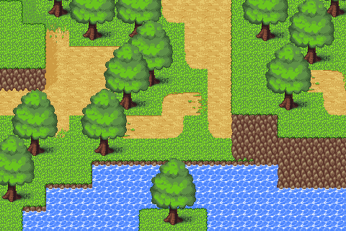
The Adventure of Hob
o

Slide 3
Jenis Game
Role-Playing Game (RPG)
adalah sebuah permainan yang para pemainnya memainkan peran tokoh-tokoh khayalan dan menyelesaikan sebuah cerita.

Slide 4
Karakter
Hobo
Dalam game ini digambarkan dengan simbol:
o

Slide 5
Sinopsis
Hobo adalah seorang gelandangan. Hobo ditinggal oleh orang tuanya ketika masih kecil dan dibiarkan hidup dijalanan sendirian. Suatu hari, secara tidak sengaja Hobo menemukan sebuah peta. Peta tersebut menunjukkan letak sebuah harta karun. Lalu ia memulai perjalanannya menemukan harta karun tersebut. Untuk menuju tempat harta karun tersebut, Hobo harus melewati rute jalan yang penuh rintangan. Di setiap rintangan yang dilalui, Hobo mendapatkan sebuah pecahan kunci rahasia untuk membuka kotak harta karun. Hobo harus mengumpulkan semua pecahan kunci rahasia tersebut untuk dapat membuka kotak harta karun.

Slide 6
Bahasa Pemrograman
Game The Adventure of Hobo ditulis dalam bahasa
C++
dengan menggunakan software
Dev-C++

Slide 7
Interface
Game The Adventure of Hobo menggunakan
Command Line Interface (CLI)

Slide 8
START
Flowchart Fungsi Main
Print_Menu
Finish
True
False
Print_Map
Move_Hobo
FINISH

Slide 9
START
Flowchart Fungsi Print_Map
y = 0
y < 18
False
True
Print map[y]
increment y
FINISH

Slide 10
START
Flowchart Fungsi Move_Hobo
Press Direction Key
False
True
Case of Next Char
‘ ‘ (space))
‘#’
Other char
Move to next char
Ke_Game (next char)
FINISH

Slide 11
Flowchart Fungsi Ke_Game
START
Case of Next Char
!
@
$
%
^
&
X
Tebak
Pingsut
Tebak
Tebak
Puzzle
End_
Game
Tebak
Tebak
Tebak
Tebak
TicTac
Balap
Tebak
Pac
FINISH

Slide 12
Flowchart Fungsi Print_Menu
START
Print Menu
Press Up/Down
True
Move ‘>’ Up/Down
Tebak
How To Play
How_Play
False
Tebak
Press Enter
Case of ‘>’
Credit
Credit
True
Exit
Terminate program
FINISH
Start

Slide 13
Flowchart Fungsi Finalize
Flowchart Fungsi How_Play
START
START
Edit Map (Make a New Way)
Print Instruction
FINISH
FINISH
Flowchart Fungsi Credit
Flowchart Fungsi End_Game
START
START
Print Credit
Print Epilog
FINISH
FINISH

Slide 14
START
Flowchart Fungsi Tebak
Randomize (1-100)
acakan
Read tebakan
tebakan > acakan
True
Print ‘Kelebihan’
False
tebakan < acakan
True
Print ‘Kurang’
False
Print
‘Tebakan tepat’
FINISH

Slide 15
START
Pingsut
Randomize (Kertas, Gunting, Batu)
pilihan_lawan
Read pilihan_hobo
Hobo Lose
Print ‘Kalah’
Print ‘Menang’
FINISH

Slide 16
START
Flowchart Fungsi Balap
Randomize
rintangan
Count = 0
True
Count = 5
False
Press
LEFT / RIGHT
True
Move ‘o’
Left/ Right
False
Move Down rintangan
True
Hobo Passed 20 rintangan
FINISH
False
Increment Count

Slide 17
START
Uang = 0
Print Map
Flowchart Fungsi Pac
Computer Moves ‘@’
True
FINISH
Press Direction Key
False
True
Uang = 100
False
Move ‘o’
‘ ‘
Case of
Next Char
‘$’
Increment Uang
‘@’

Slide 18
START
True
Giliran = 1
False
Three ‘O’ in a row
Print Board
False
True
Three ‘X’ in a row
Flowchart Fungsi TicTacToe
FINISH
Giliran = Bil Ganjil
False
Increment Giliran
True
Read pilihan_hobo
Randomize (1-9)
pilihan_lawan
Change pilihan_hobo to ‘X’
Change pilihan_hobo to ‘O’

Slide 19
Flowchart Fungsi
15 puzzle
START
Scramble Puzzle
Print Board
Press Direction Key
False
True
Move Blank Box
Numbers Sorted
False
True
FINISH

